Slide 1
Альтернативные QR-кода.
Разработка концепции CF-кодов
Выполнил:
Туйзюков Артур
Руководитель:
Бобкова Анастасия Алексеевна

Slide 2

Цель и задачи:
Цель: рассмотреть возможности применения альтернативных QR-кодов, разработать концепцию CF-кодов
Задачи:
Изучение принципов работы QR-кодов
Рассмотрение возможности применения альтернативных QR-кодов
Разработка концепции CF-кодов
1.
2.
3.

Slide 3

История создания QR-кода
Масахиро Хара, создатель QR-кода

Slide 4

QR-код и принцип его работы
QR-код — двумерный тип штриховых кодов, который хранит информацию в виде серии пикселей в квадратной сетке, которая внешне выглядит как черно-белый узор
Узор QR-кода хранит зашифрованную последовательность данных в двоичном формате в виде матрицы. QR-код имеет поисковый узор для считывающего сканера, полосы синхронизации, маркер версии и блоки исправления ошибок

Slide 5



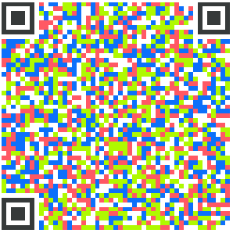
Альтернативные вариации QR-кода
Aztec код
Maxicode
Frame QR
CQR код

Slide 6
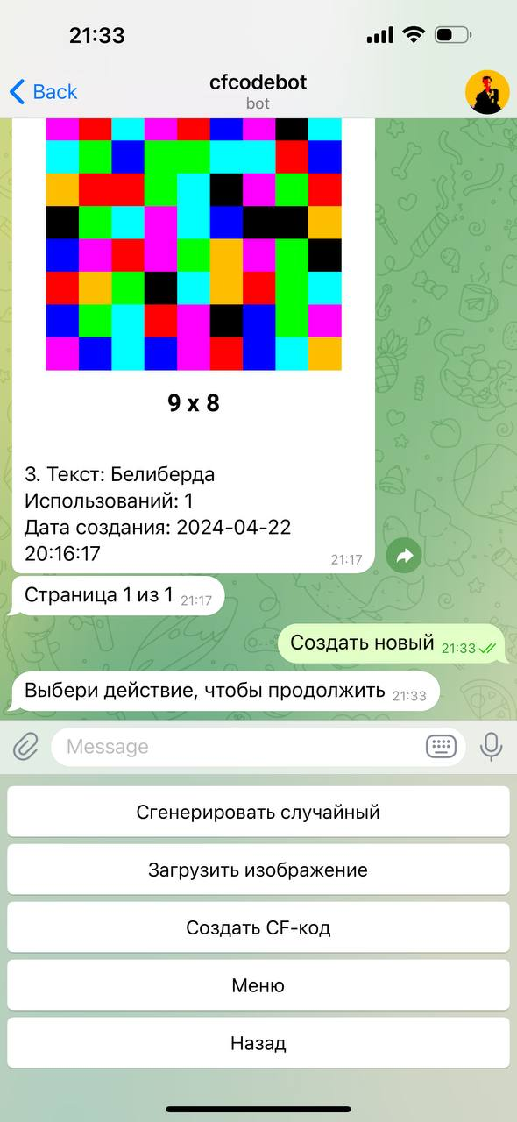
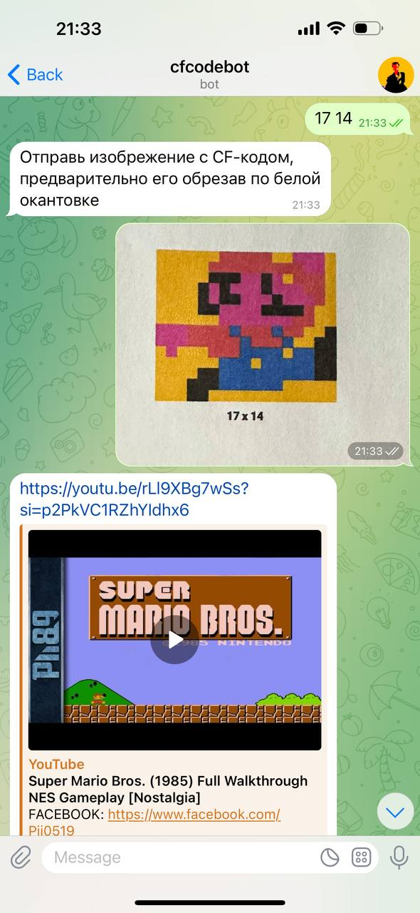
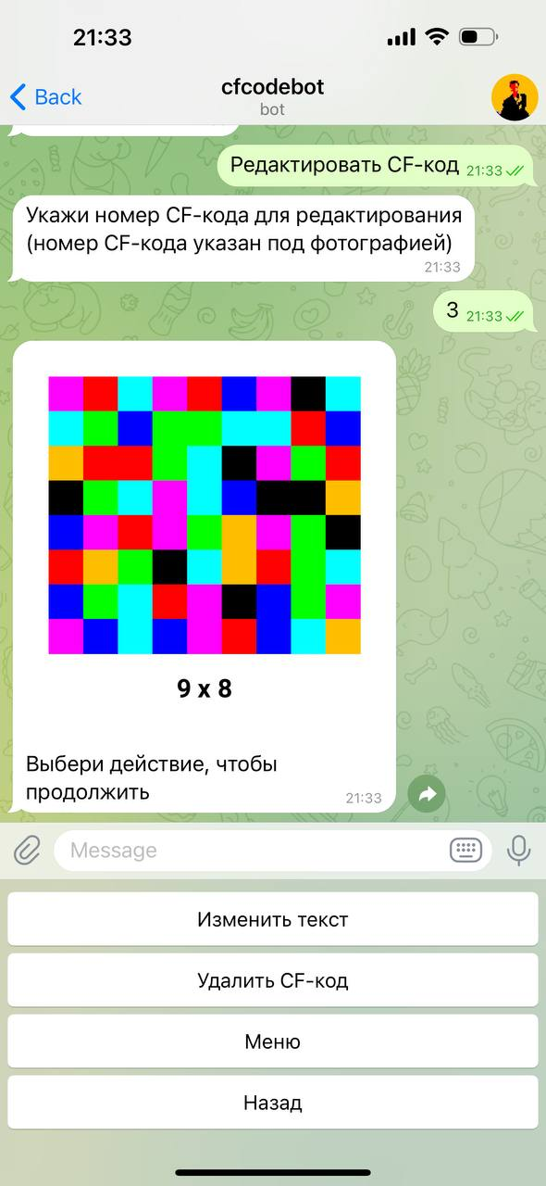
Телеграм бот для CF-кодов

Slide 7
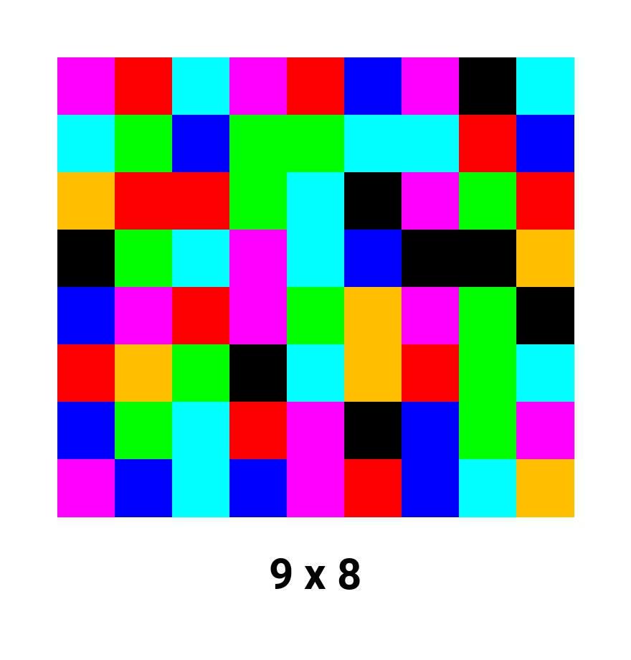
Внешнее устройство CF-кода
CF-код подобно QR-коду представляет собой прямоугольник с ячеистым узором, для кодирования которого используется семь различных цветов. Внизу располагаются два числа, указывающие его размеры

Slide 8
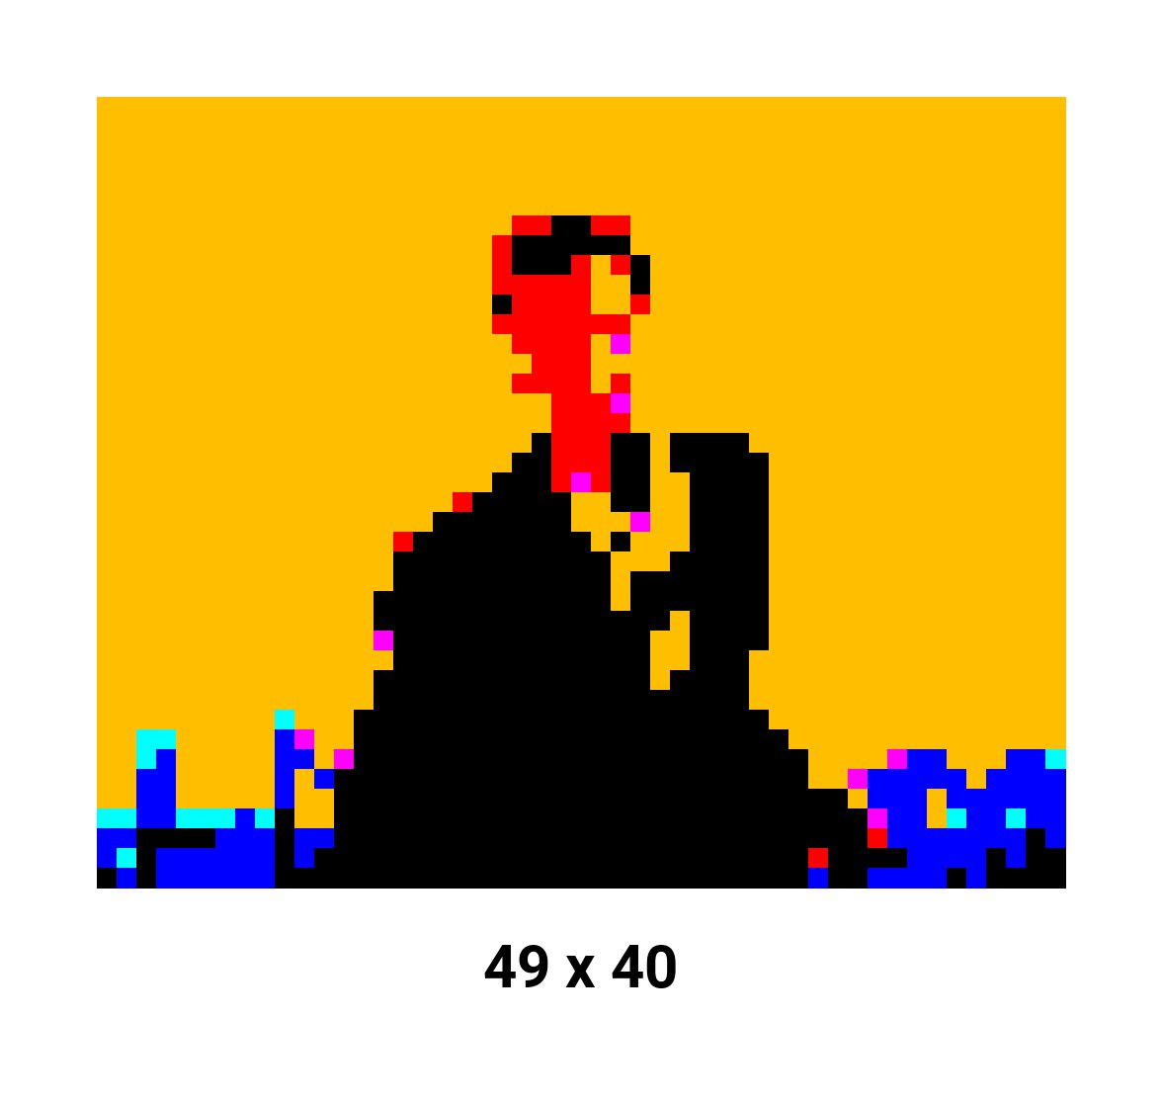
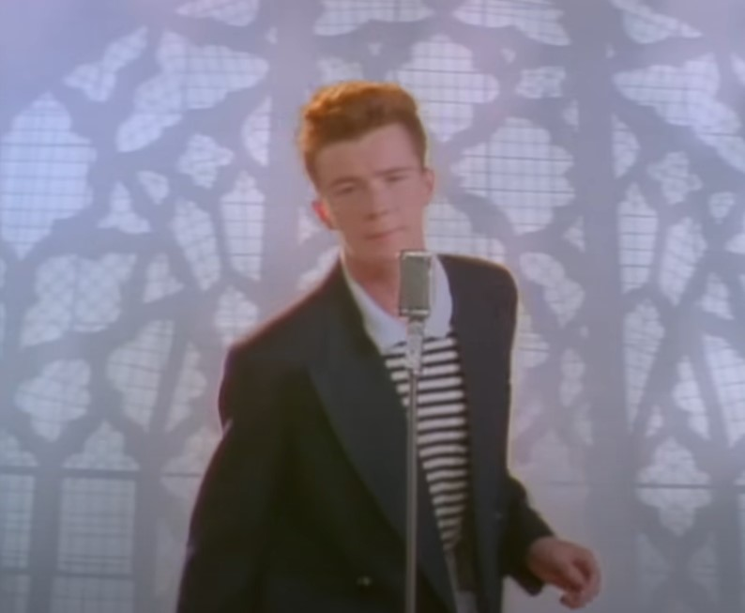

CF-код и пикселизация изображений
Отсутствие служебных элементов в узоре CF-кода позволяет ему хранить информацию в виде осмысленного изображения

Slide 9

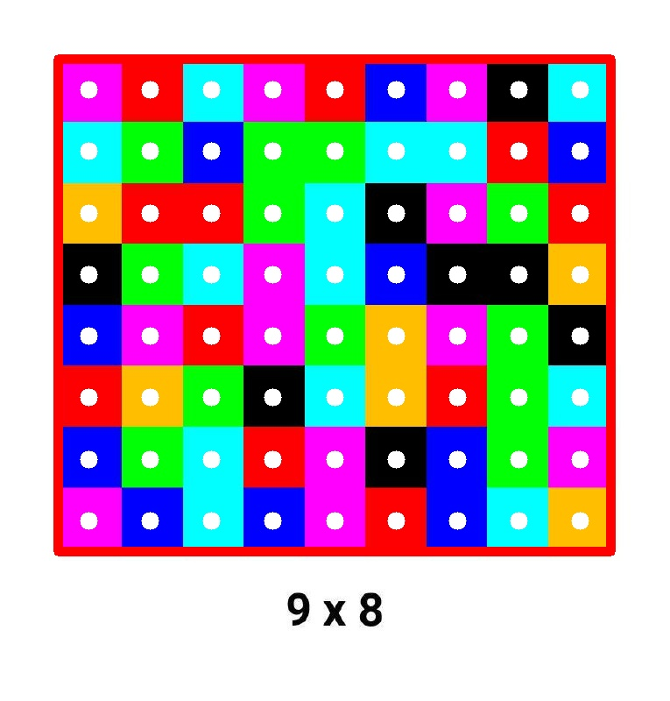
Считывание CF-кода
Считывание происходит путем бинаризации изображения, поиска контуров и определения цветов в узлах сетки, считающейся в соответствии с размерами CF-кода

Slide 10


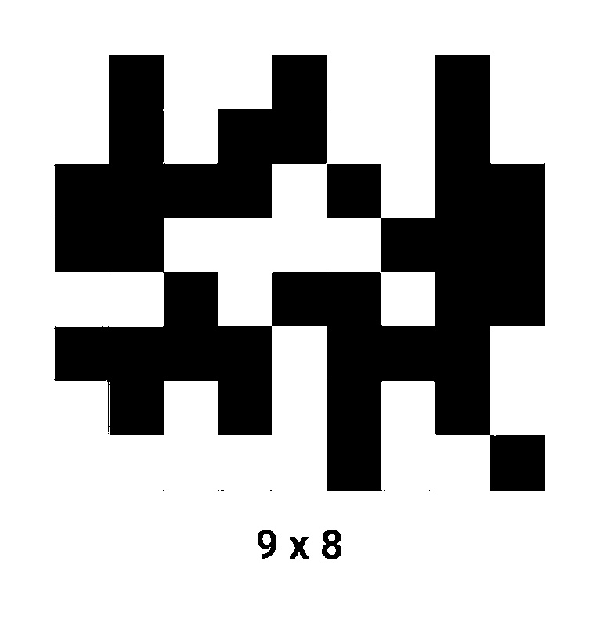
Определение цвета
Определение цвета происходит с помощью разложения изображения на три спектра (красный, зеленый и синий) и их дальнейшего анализа

Slide 11
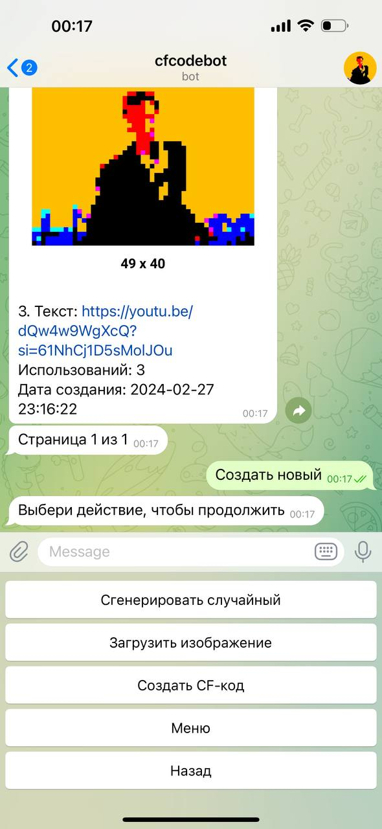
Итоги проделанной работы
Концепция CF-кодов реализована в рамках телеграм бота, умеющего считывать и различными способами создавать CF-кода, их изменять и удалять. Для функционирования бота также реализована работа с базой данных

Slide 12
Спасибо за внимание!

